Slide 1
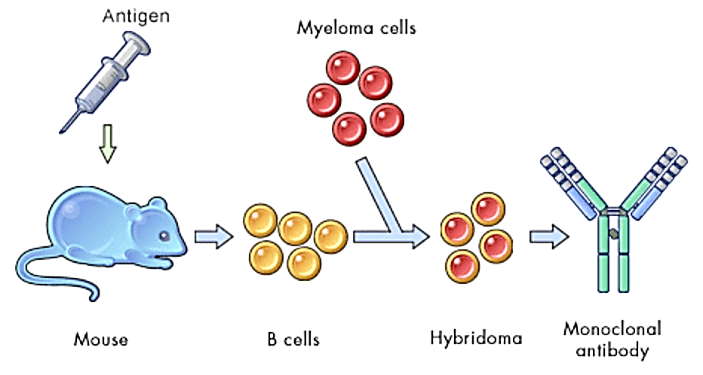
单克隆抗体的制备与应用

Slide 2
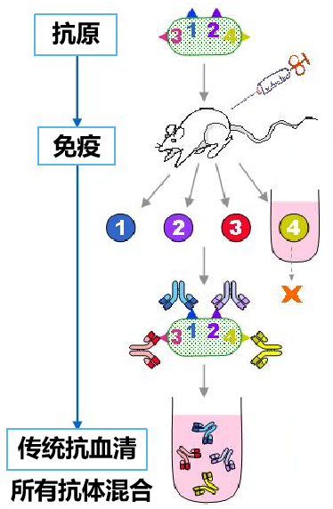
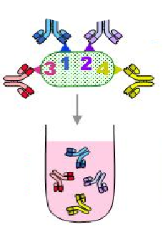
什么是单克隆抗体？
制备：反复向体内注射抗原，从血清中分离抗体
缺点：产量低、纯度低、特异性差
传统抗体
为多克隆抗体
如何解决这个问题呢？

Slide 3
什么是单克隆抗体？
科学家发现：
１）体内产生的特异性抗体种类多达百万种以上
２）每个B淋巴细胞（浆细胞）只分泌一种特异性的抗体
克隆
需解决问题：
一个B淋巴细胞
B淋巴细胞群
单一抗体
单
克 隆
抗 体
遗憾：
体外培养时，一个B淋巴细胞不能无限增殖
分泌抗体
B淋巴细胞
骨髓瘤细胞
无限增殖
杂交瘤细胞
产生单抗
如何解决这一难题？

Slide 4
如何制备单克隆抗体？
【动动手】请将右边矩形中的文字移动到左边流程图中。
培养小鼠骨髓瘤细胞
B淋巴细胞（免疫）
诱导融合
多种杂交瘤细胞
骨髓瘤细胞
第一次筛选
多种细胞
给小鼠注射特定的抗原蛋白
第二次筛选
体外培养
能分泌所需抗体
的杂交瘤细胞
注射到小鼠腹腔内增殖
单克隆抗体

Slide 5
如何制备单克隆抗体？
给小鼠注射特定的抗原蛋白
培养小鼠骨髓瘤细胞
【思考】诱导融合后，培养液中存在哪些细胞类型？
（只考虑两两融合）
B淋巴细胞（免疫）
骨髓瘤细胞
诱导融合
多种细胞
第一次筛选
多种杂交瘤细胞
第二次筛选
能分泌所需抗体
的杂交瘤细胞
单克隆抗体

Slide 6
如何制备单克隆抗体？
【做实验】动物细胞的随机融合模拟实验如下：
B
瘤
B
瘤
B
B
瘤
瘤
B
瘤
杂交瘤细胞
……
瘤
瘤
瘤
B₁
B₂
B₃
能分泌所需抗体
的杂交瘤细胞

Slide 7
如何制备单克隆抗体？
【资料一】动物细胞在体外培养时要进行DNA复制，如图正常细胞含有D途径和S途径两种合成方式。骨髓瘤细胞中缺乏转化酶，仅含有D途径。物质A（氨基蝶呤）可以阻断D途径。请设计实验方案，筛选出杂交瘤细胞。
B淋巴细胞
D途径、S途径
骨髓瘤细胞
D途径
Ｂ，Ｂ－Ｂ
D途径、S途径
能合成DNA，但不能增殖
瘤，瘤－瘤
D途径
不能合成DNA，不能增殖
Ｂ－瘤
D途径、S途径
能合成DNA，能大量增殖
在培养基中加入氨基蝶呤制成选择培养基（HAT），将诱导融合后的细胞接种在该培养基中，能存活并大量增殖的便是杂交瘤细胞。

Slide 8
如何制备单克隆抗体？
B
瘤
B
瘤
B
B
瘤
瘤
B
瘤
杂交瘤细胞
……
瘤
瘤
瘤
B₁
B₂
B₃
能分泌所需抗体
的杂交瘤细胞

Slide 9
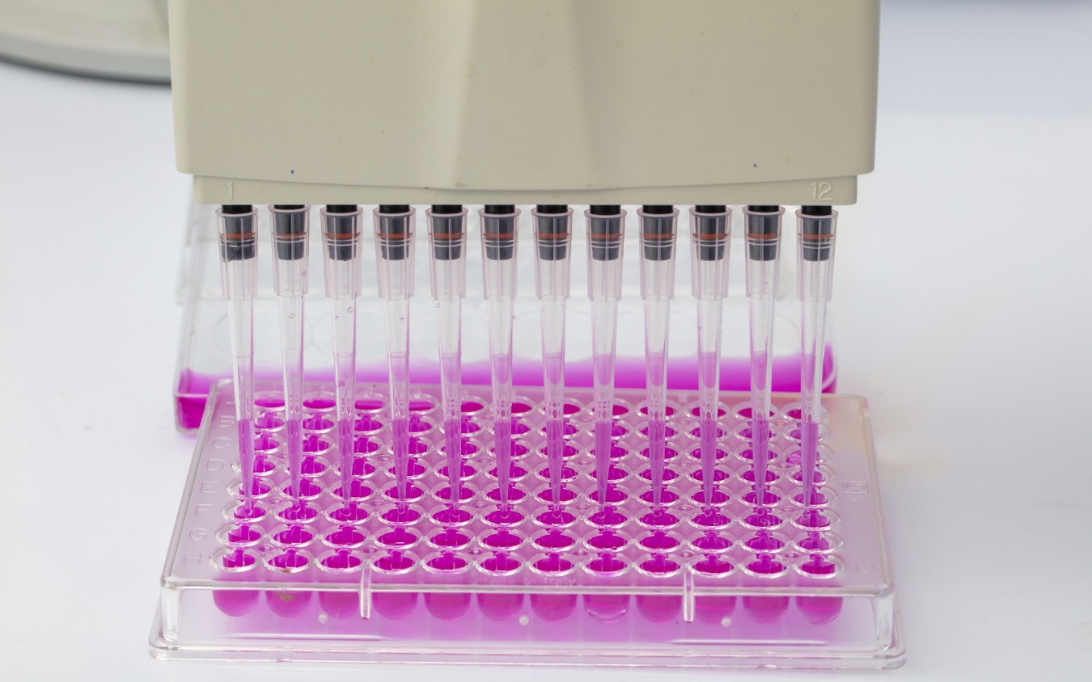
如何制备单克隆抗体？
【二筛思路】筛选能产生特定抗体的杂交瘤细胞：
稀释杂交瘤细胞
分别培养单个细胞
检测上清液抗体
能与特定抗原结合的即为阳性孔
96孔板
（每个孔尽量只接种一个杂交瘤细胞）

Slide 10
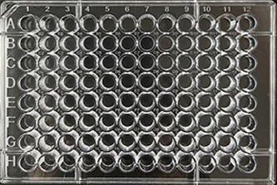
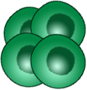
如何制备单克隆抗体？
稀释
注入
多种杂交瘤细胞
多孔 细胞培养板
2
2
8
8
9
11
9
11
克隆化培养

Slide 11
如何制备单克隆抗体？
2
8
抗体检测
8
9
11
11
一段时间后，检测各孔上清液中细胞分泌的抗体
上清液可与特定抗原
结合的培养孔为阳性孔
重复以上操作不断纯化

Slide 12
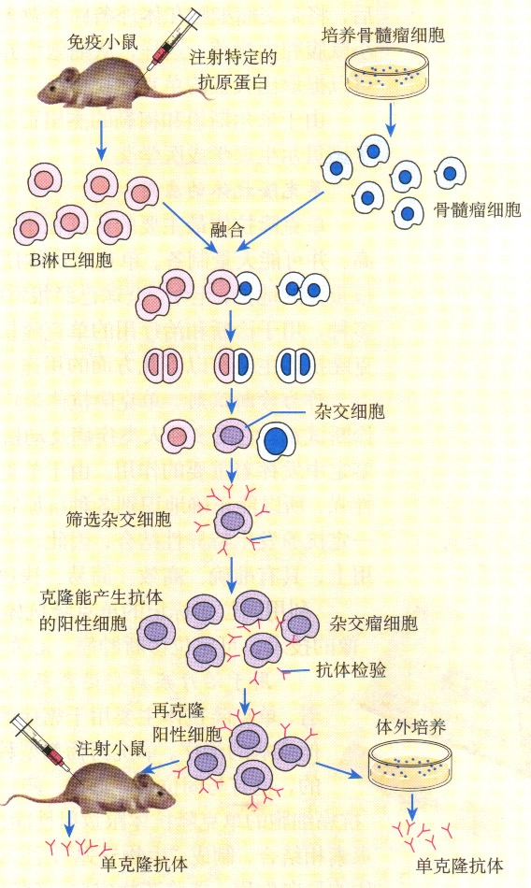
如何制备单克隆抗体？
给小鼠注射特定的抗原蛋白
培养小鼠骨髓瘤细胞
B淋巴细胞（免疫）
骨髓瘤细胞
诱导融合
多种细胞
选择培养基
第一次筛选
多种杂交瘤细胞
第二次筛选
克隆化培养 专一抗体检测
体外培养
能分泌所需抗体
的杂交瘤细胞
注射到小鼠腹腔内增殖
单克隆抗体

Slide 13
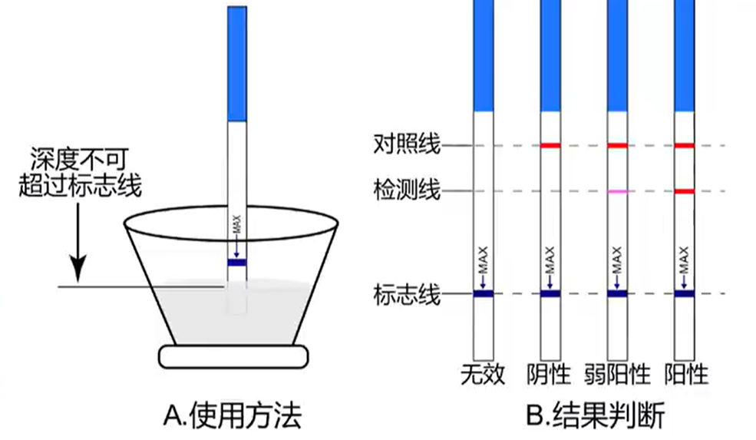
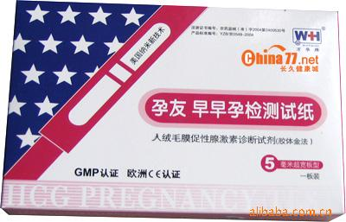
单克隆抗体的应用？
单克隆抗体的优点：特异性强、灵敏度高、可大量制备
（1）作为诊断试剂——最广泛的应用
在受精后不久，胎盘滋养层细胞就会分泌人绒毛膜促性腺激素（HCG），一种糖蛋白类激素，在孕妇尿液中大量存在，而非妊娠妇女尿液中几乎没有。
抗人绒毛膜促性腺激素单克隆抗体

Slide 14
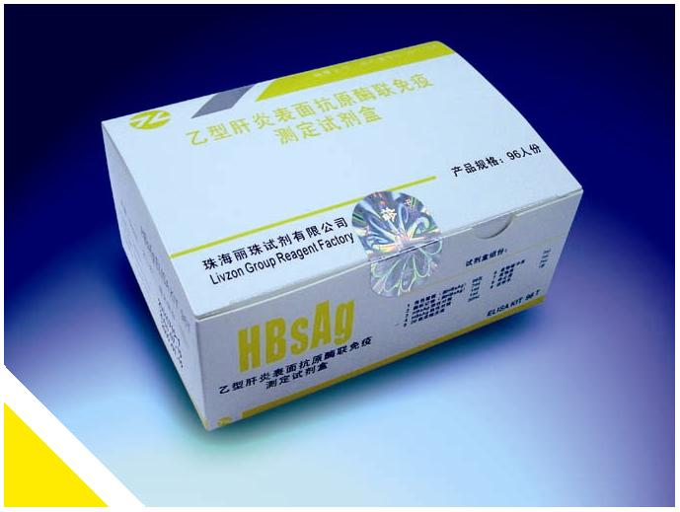
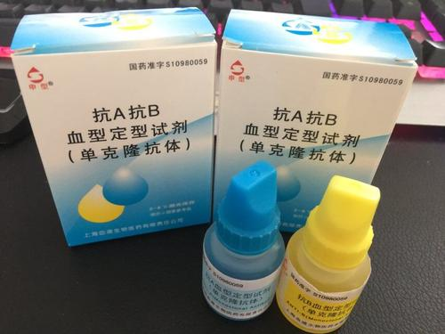
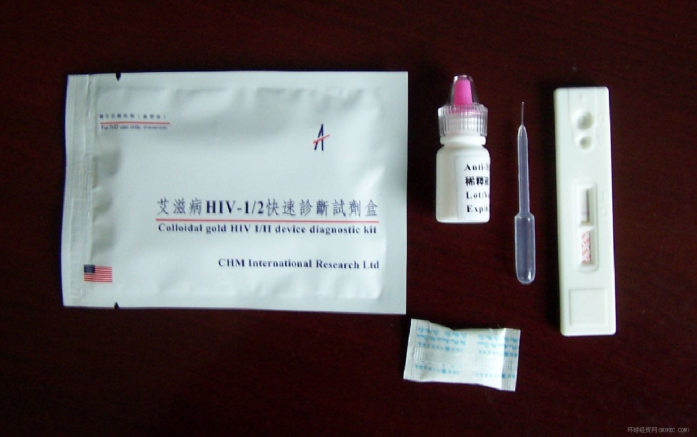
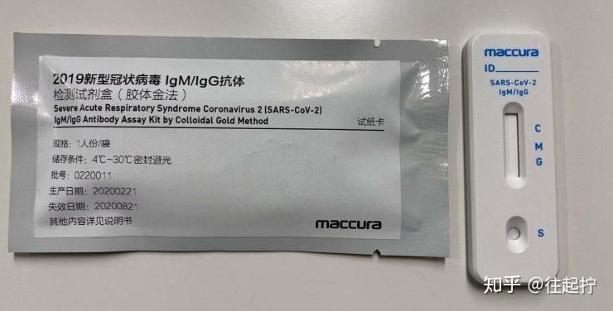
单克隆抗体的应用？
（1）作为诊断试剂——最广泛的应用
乙肝测定试剂
血型检测试剂
艾滋病检测试剂
新冠病毒检测试剂

Slide 15
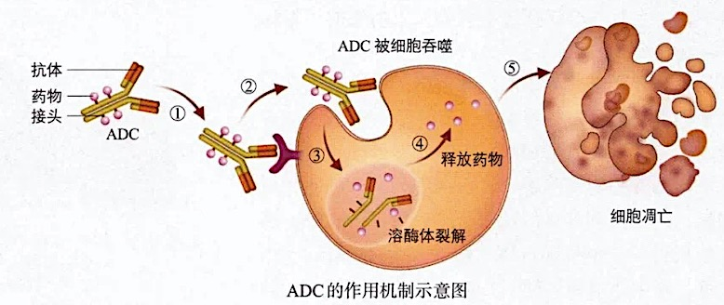
单克隆抗体的应用？
（2）用于疾病治疗
单克隆抗体+药物 =“生物导弹”
(“生物导弹” —单克隆抗体为导向，药物为弹头)

Slide 16
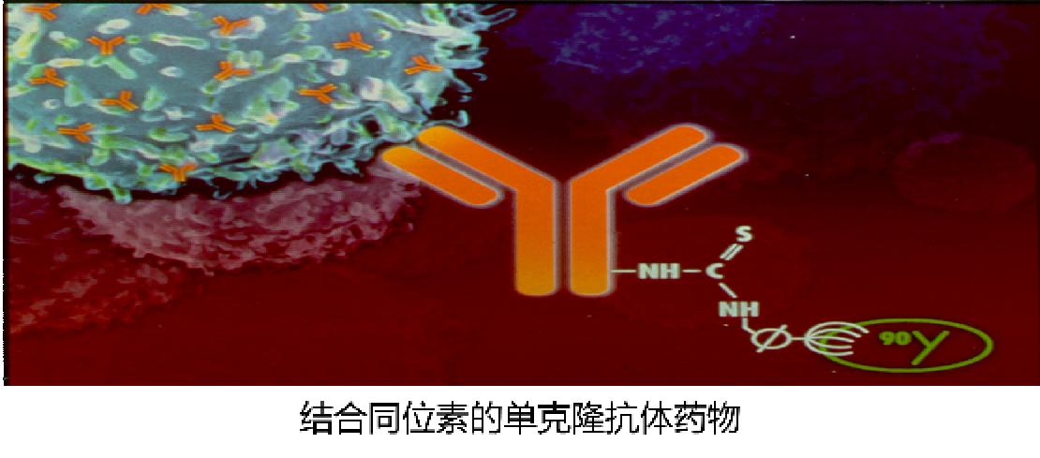
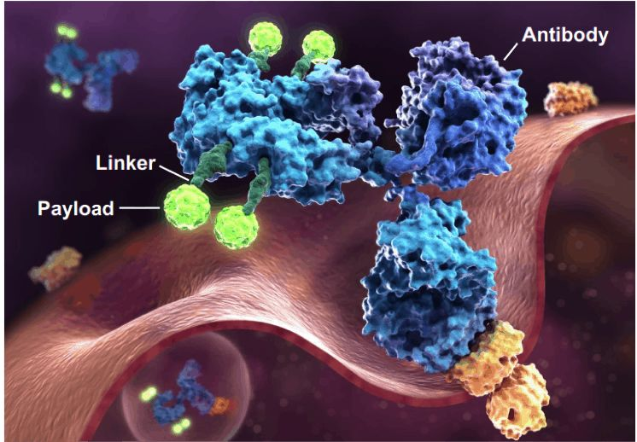
单克隆抗体的应用？
（3）用于导向手术
单克隆抗体+同位素（荧光标记）
在特定组织中成像的技术，可定位诊断肿瘤、心血管畸形等疾病。
结合同位素的单克隆抗体药物
结合荧光标记的单克隆抗体药物
【发散思维】单克隆抗体还可以有哪些应用？

Slide 17
课堂小结
1.单克隆抗体制备流程
2.单克隆抗体制备过程中两次筛选的方法及目的
3.单克隆抗体应用的“靶向”技术

